Slide 1
客戶：顶钧
《SM3979自动化埋螺母》方案演示稿
製作：東莞市清溪盟来自動化設備廠
日期：2025年2月22日
專案責任人：王超
版本：A0

Slide 2
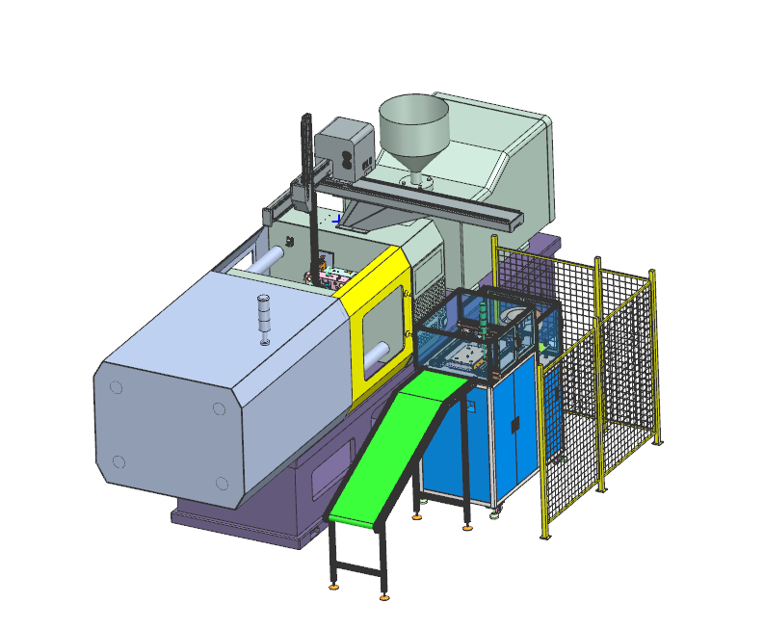
十顆螺母埋入及取產品自动化设备
1.利用三轴模組运动模組进行埋入及取出动作，运动轨迹可编程调整。
2.利用震动盘螺母上料，备料机自动排位至待取區域，机器收抓取将螺母五金件组装至前模仁内。
3.螺母上料机通过震动盘單侧入料，每次送料1顆，由模組夾取至待取區域備料，最後機械手負責收取。
4.機械手放完埋入螺母后，移動位置后取產品，放置在輸送帶中。

Slide 3
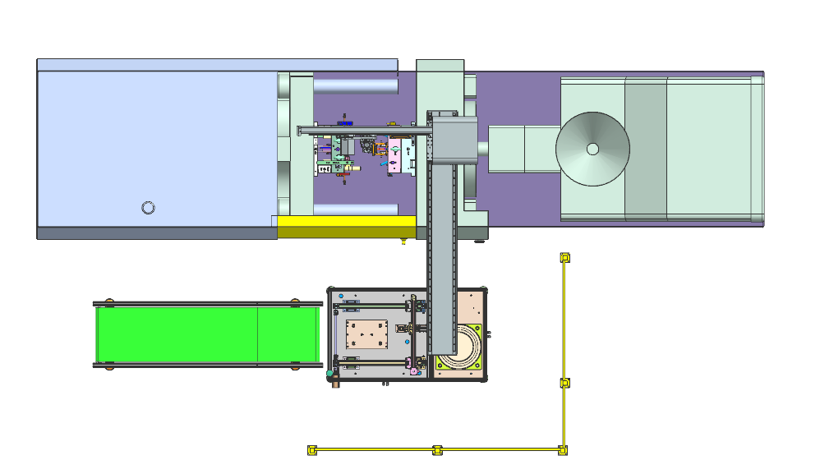
八顆螺母埋入及取產品自动化设备
模具
机器
手
注塑机
護欄
产品输送带
螺母待料區域
螺母取料運行模組
震动盘放置架

Slide 4
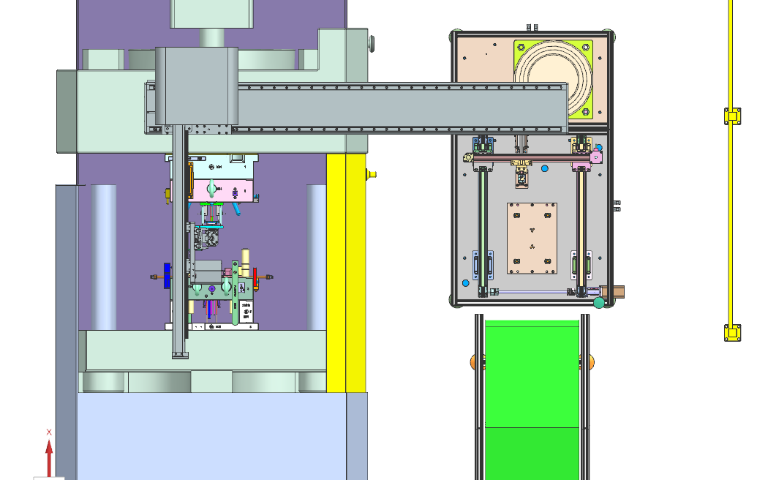
八顆螺母埋入及取產品自动化设备
震动盘放置架
机器
手
模具
注塑机
護欄
取螺母設備到螺母放置中心為325MM
注塑機門到取螺母設備距離400MM
产品输送带
！！！注塑機門到取螺母設備中心距離為725MM ！！！

Slide 5
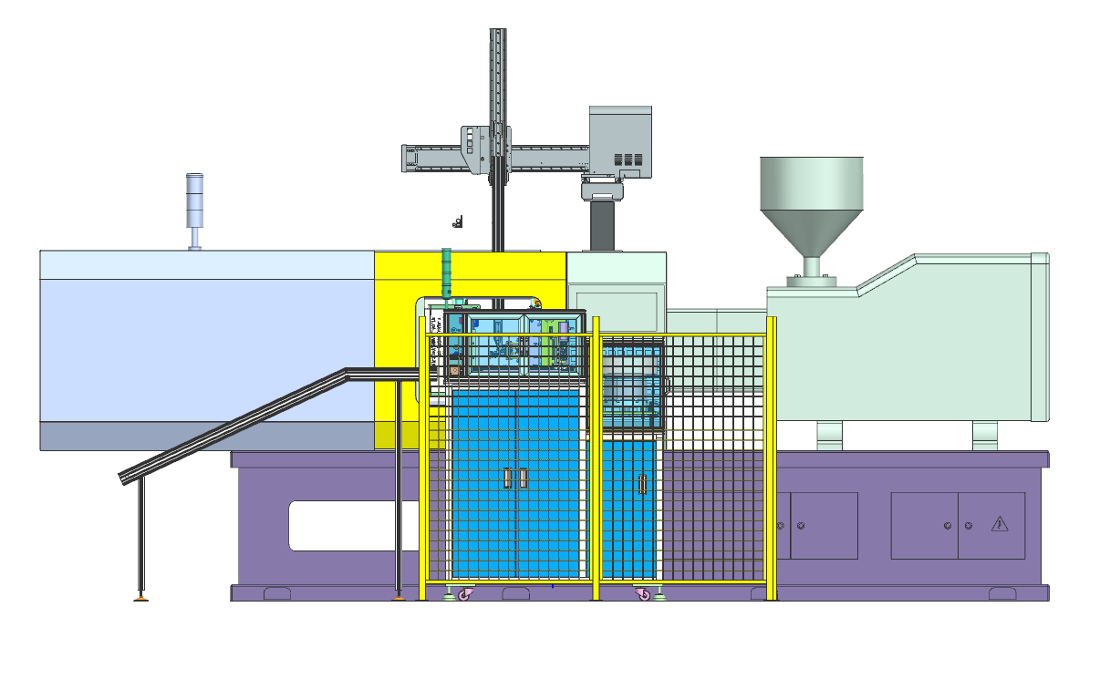
設備正視圖

Slide 6
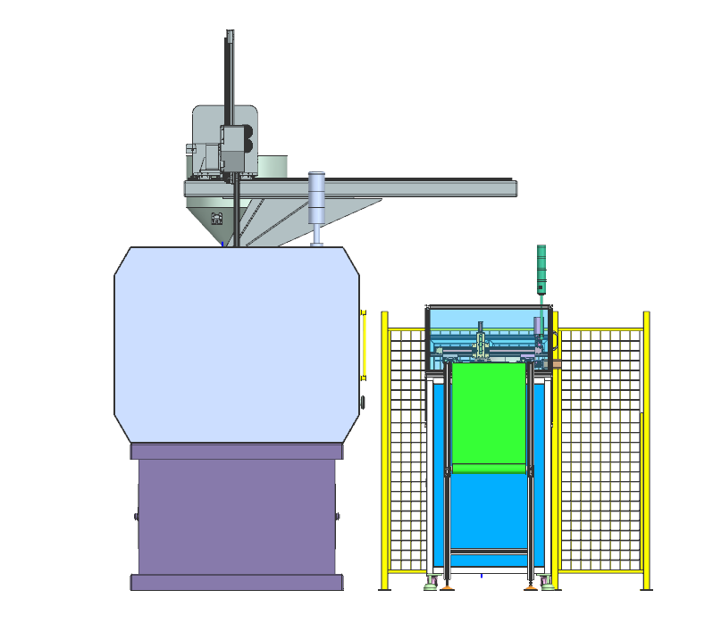
設備側面圖

Slide 7
設備上視圖

Slide 8
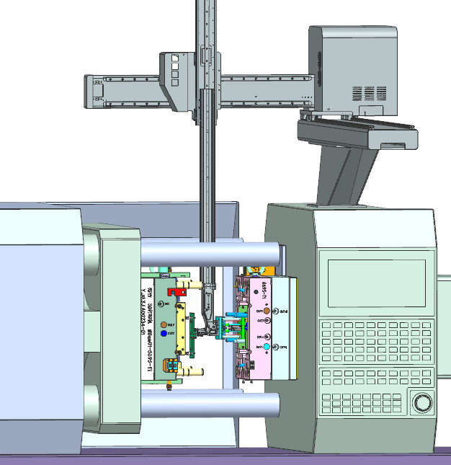
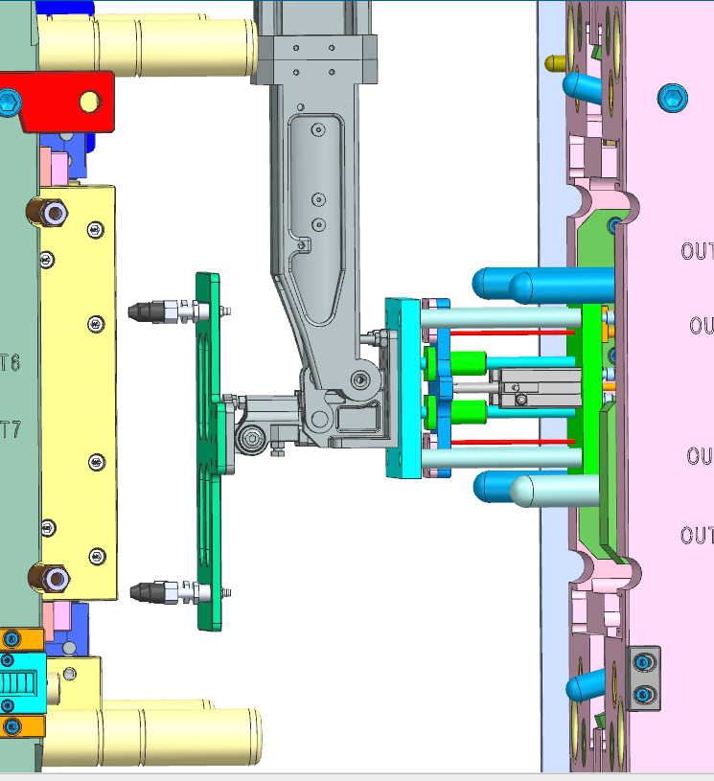
機械手夾取夾具示意圖
夾具放大圖

Slide 9
控制&安全说明
外观颜色、表面处理
机架为40*40方通结构，机箱/电控箱：烤漆电脑白和藍。
设备支撑机构/铁块：镀硬珞。
设备辅助铁块：镀硬珞。
铝件：本阳极处理
硬件品牌、规格
气动元件：亚德克、SMC。选用“台湾 品牌”
滑轨：日本THK.MISUMI.台湾AMT.选用“台湾 品牌”
马达：正科，松下，雷塞，三洋。
脚轮：轴承等标准件:东野、伸丰、知名品牌
PLC： 三菱、松下 信捷 选用“日本，台湾 品牌”
其它电器正泰
人机威纶台湾品牌。
所有容易伤到手指的地方加不锈钢防护罩或压克力防护罩。
设备主要参数
设备电压ＡＣ２２０Ｖ 气压0.6~0.8Mpa
稼动率为:98%以上
操作人员：调机设备维护1人
机台工作原理：通过触摸屏实现人机信息交换， PLC控制私服马达及电磁阀等执行元件运作，可以选定各功能站机构，以实现自动组装工作。

Slide 10
Thank You

